Slide 1
Coesão, Acoplamento, Exceções e DataGridView

Slide 2
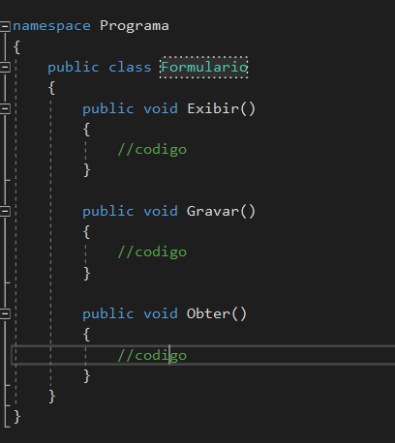
Coesão é um dos princípios que tem como propósito melhorar o design do software. Esta está resumida em que uma classe deve assumir apenas uma responsabilidade e executar a mesma com perfeição, com isso não se deve assumir outras que não são suas.

Slide 3
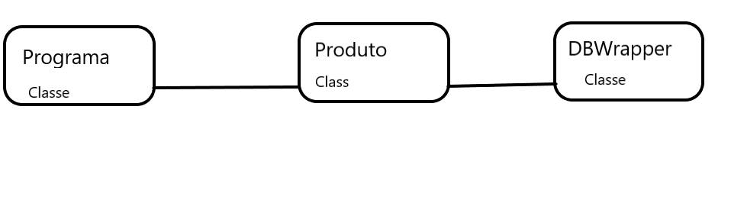
Acoplamento se trata de fazer uma classe depender de outra para funcionar, quanto maior a dependência dizemos que elas estão fortemente acopladas. O ponto negativo do acoplamento é sua dificuldade de manutenção e gerenciamento, pois isso muda a cadeia de classes inteira.

Slide 4
Exceção é um erro de execução do programa que infringe uma condição que não foi especificada para ocorrer, por exemplo, uma divisão por zero, cm isso o sistema apenas para o programa.
Try com exceção – bloco de código não será executado.
Catch – lança a exceção dependente de qual é gerada.
Finally – bloco que será executado independentemente de qualquer coisa, contendo exceções ou não.

Slide 5
DataGridView
Inserção de dados - Adição de informações a serem apresentadas no DataGridView
Atualização - Atualização dessas informações e apresentação destas.
Formatação – Forma de organização das colunas e linhas dentro do DTG, para representação destes.
Obtenção

Slide 6
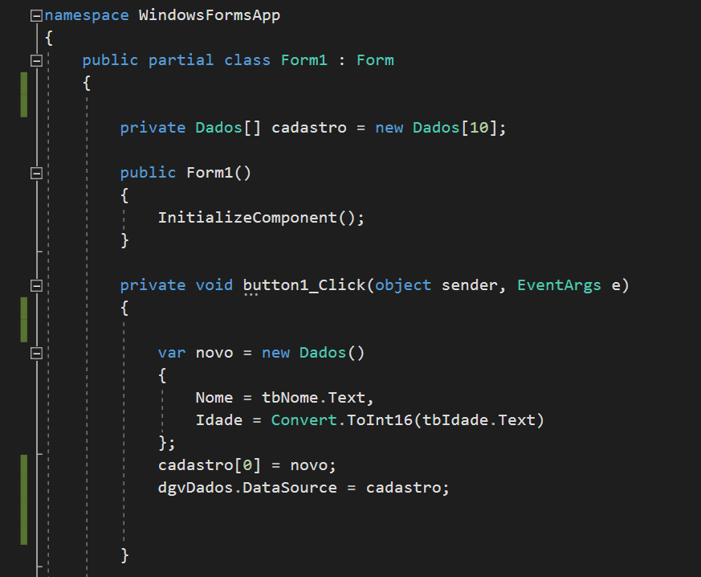
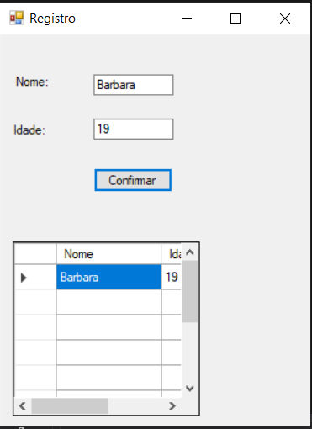
Inserção de dados
Criamos um projeto que cadastra uma pessoa pelo seu nome e pela sua idade. O código e sua resolução no Windows Forms está abaixo.

Slide 7
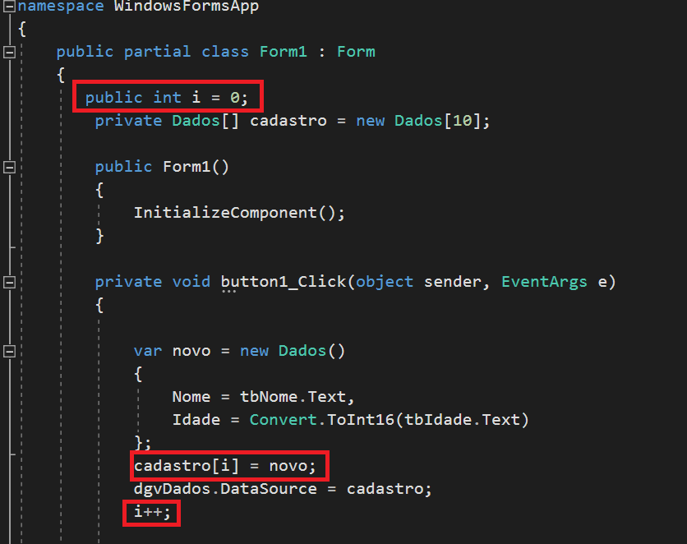
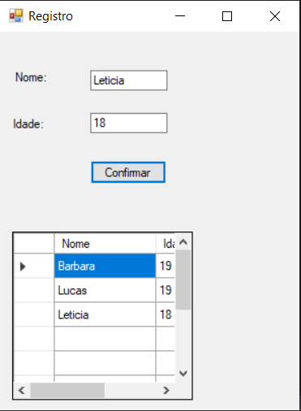
Atualização de dados
O código anterior não armazena os dados da pessoa, quando se inserem novos dados, os anteriores são perdidos. Portanto, é necessária a atualização do código. As imagens seguintes demonstram a atualização.

Slide 8
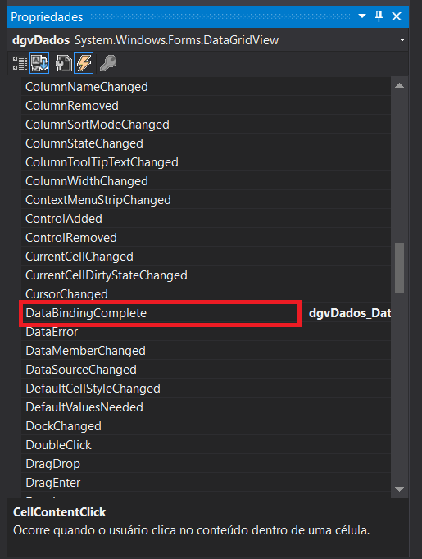
Formatação de colunas
Em C# pode-se formatar uma DGV de diversas maneiras. Para isso, acessando nas propriedades do DGV o evento DataBindingComplete, pode-se fazer formatações em linhas e colunas da nossa DGV.

Slide 9
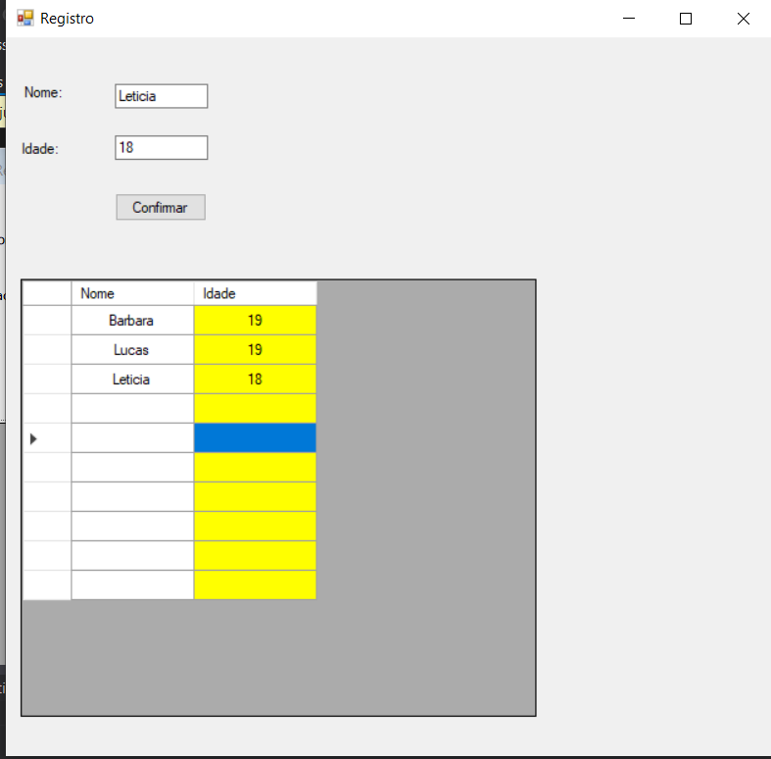
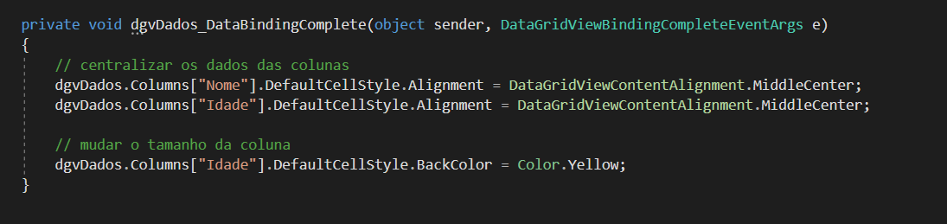
Formatação de colunas
Em nosso exemplo usaremos a formatação em relação as colunas. Formataremos a posição dos dados deixando eles de forma centralizada e com a coluna idade em amarelo. Ou seja, pela linha de comando dgvDados.Columns["Nome"].DefaultCellStyle.<o que você deseja formatar> conseguimos fazer diversas formatações nas colunas.

Slide 10
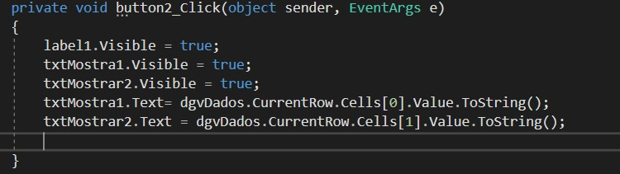
Obtenção de dados
O código a seguir trata da obtenção de dados de uma linha do DGV. Para efeitos de exemplo, pegaremos os dados de uma linha e os mostraremos em duas text box (Mostrar 1 e Mostrar2).

Slide 11
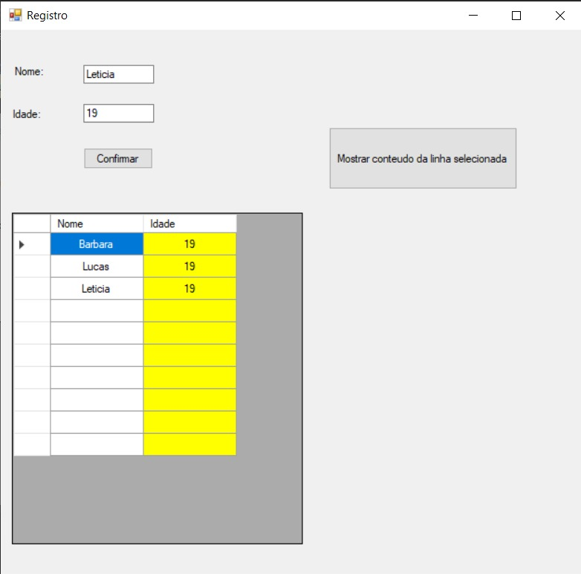
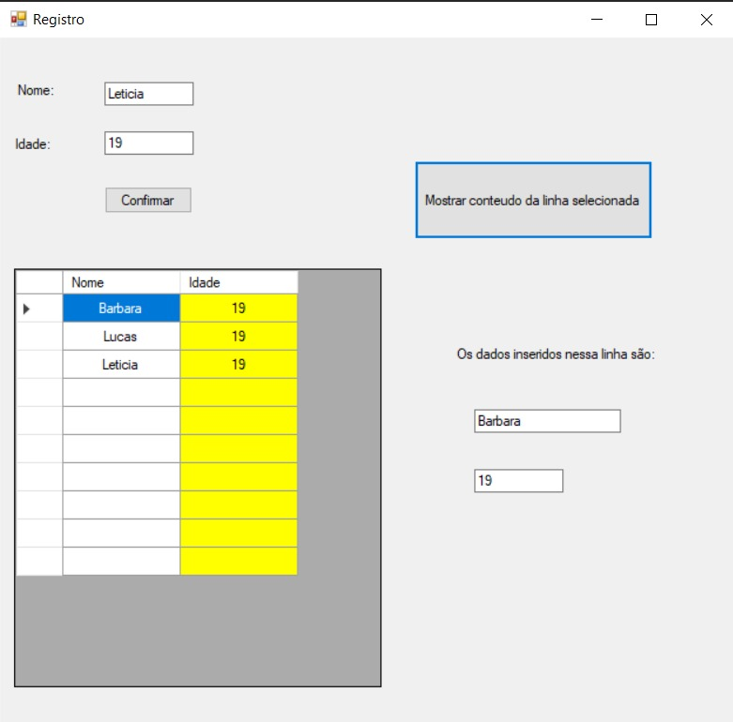
Obtenção de dados
Ao inserir os dados no DGV e selecionar a linha que o usuário deseja obter os dados, ao clicar no botão os mesmos serão mostrados.

Slide 12
Integrantes:
Integrantes:
Bárbara Rodrigues da Silva
Letícia Souza da Silva
Lucas Oliveira

